Slide 1

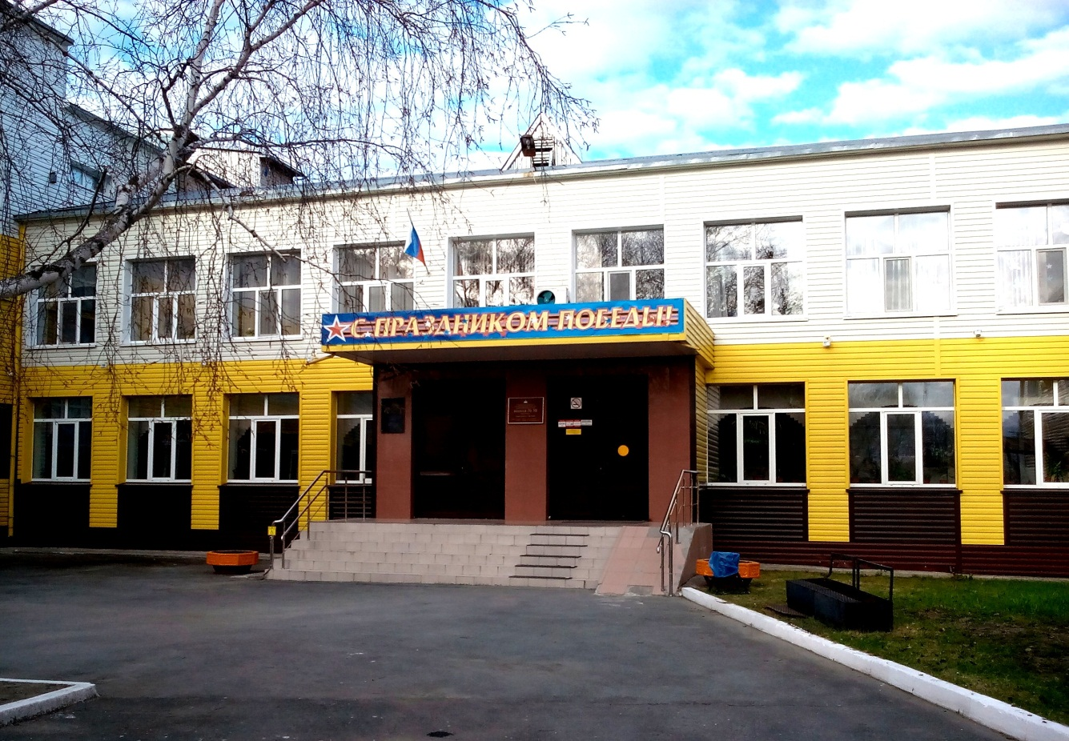
Сотрудничество дошкольного отделения и школы по вопросам преемственности.

Slide 2
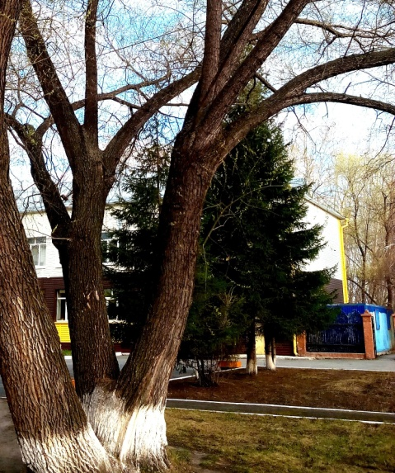
№ п\п | Форма работы | Срок | Содержание работы | Ответственные
1 | Круглый стол | сентябрь | Обсуждение плана работы по преемственности ДО и школы | Ст.воспитатель Азанова М.А., руководитель МО начальных классов Лобакова А.Н.
2 | Праздник | сентябрь | Посещение торжественной линейки в школе детьми подготовительной группы | Воспитатель Кукушкина С.А.
3 | Спартакиада | октябрь | «Связь поколений» спортивные соревнования между дошкольниками и первоклассниками. | Учитель физкультуры Алексеева Н.В. Ст. воспитатель Азанова М.А.
4 | Праздник | октябрь | «День рождения Маленькой страны» | Воспитатель Кукушкина С.А.
5 | Экскурсия | октябрь | «Занимательное путешествие по школе» | Ст. воспитатель Азанова М.А. Педагог организатор Варзина Н.В.
6 | Праздник | октябрь | «Осенняя ярмарка» | Ст. воспитатель Азанова М.А. Педагог организатор Варзина Н.В.
7 | Акция | октябрь | «Навстречу друг другу» | Ст.воспитатель АзановаМ.А. Воспитатель Кукушкина С.А. учителя начальных классов
8 | Круглый стол | ноябрь | «Преемственность дошкольного и начального образования». | Ст.воспитатель АзановаМ.А. Руководитель МО начальных классов Лобакова А.Н.
9 | Акция | декабрь | Совместное оформление зала к новогодним праздникам. | Ст. воспитатель Азанова М.А. Педагог организатор Варзина Н.В.
10 | Родительское собрание в подготовительной группе | январь | «Ваш ребенок идет в школу». | Ст.воспитатель АзановаМ.А. Воспитатель Кукушкина С.А. учитель начальных классов
11 | Экскурсия | февраль | Посещение школьного музея | Педагог организатор Воспитатели
12 | Экскурсия | март | Посещение школьной библиотеки | Библиотекарь школы Воспитатели
13 | День открытых дверей | апрель | «Первый раз в первый класс!» | Ст.воспитатель АзановаМ.А. Воспитатель Кукушкина С.А. учитель начальных классов Лебедева Е.В.
14 | Праздник | апрель | «Весенняя ярмарка» | Ст. воспитатель Азанова М.А. Педагог организатор Варзина Н.В.
15 | Заседание МО начальных классов | май | «Планирование учебно-воспитательной работы на 2018-19 учебный год. Подведение итогов работы по преемственности дошкольного отделения и начальной школы». | Руководитель МО начальных классов Лобакова А.Н. Ст. воспитатель Азанова М.А..
План работы дошкольного отделения и
МАОУ СОШ №38 г. Тюмени
на 2017 – 2018 уч.год.

Slide 3
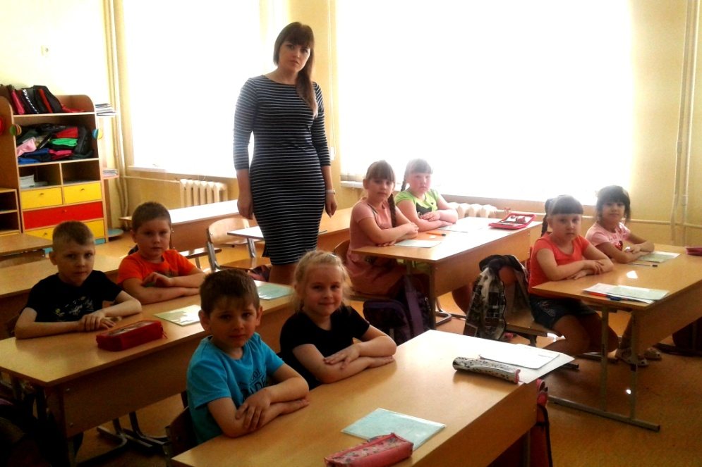
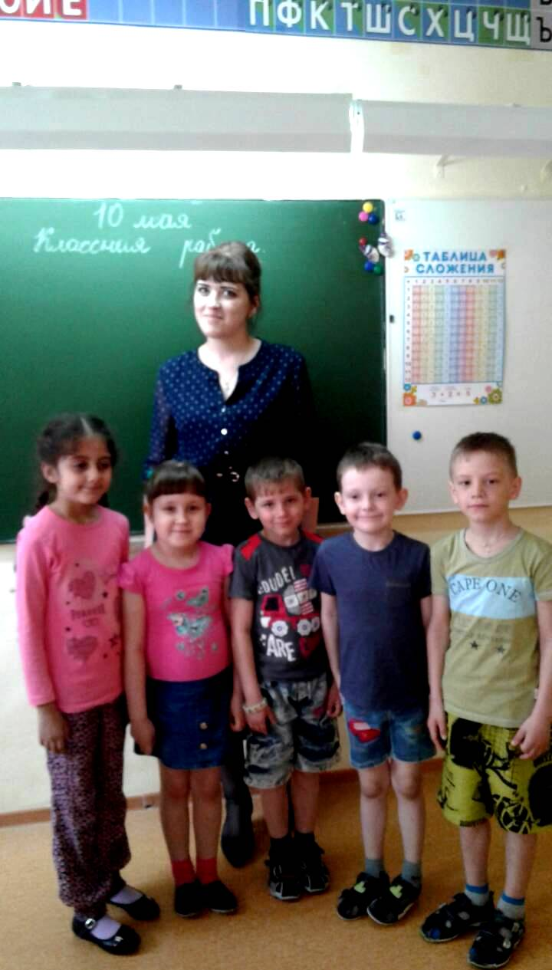
Ключевым моментом в реализации преемственности является определение готовности ребенка к обучению
в школе .
В нашем ДО совместно со школой, действует дополнительная услуга «Здравствуй, школа!»

Slide 4
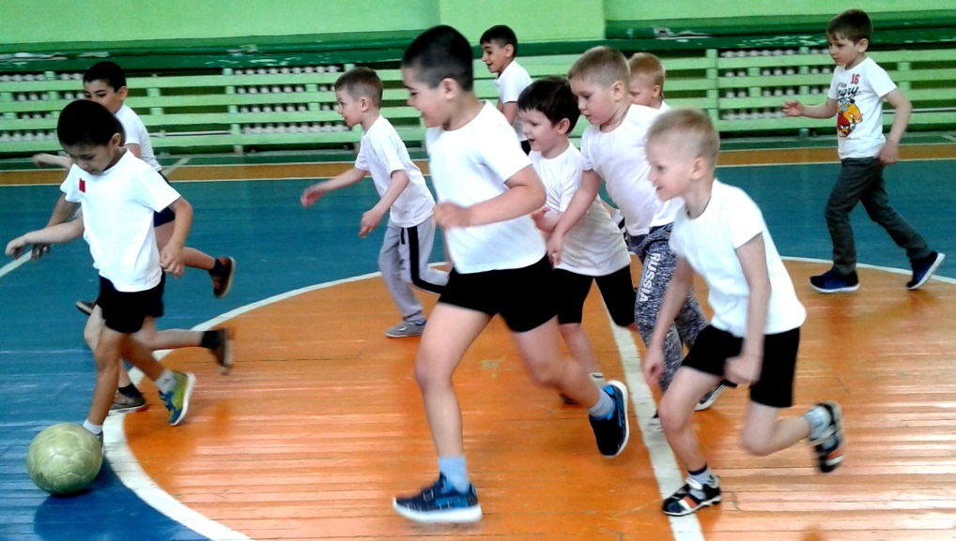
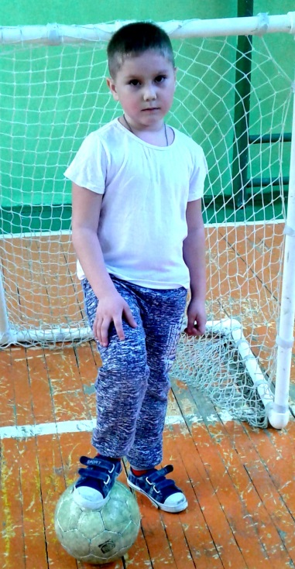
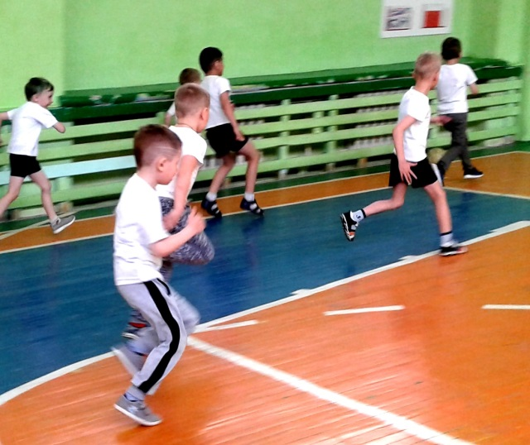
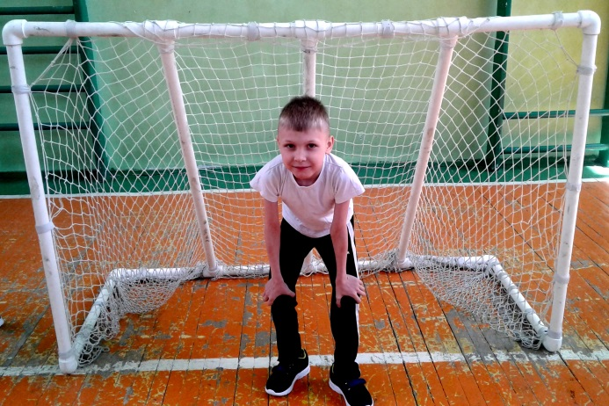
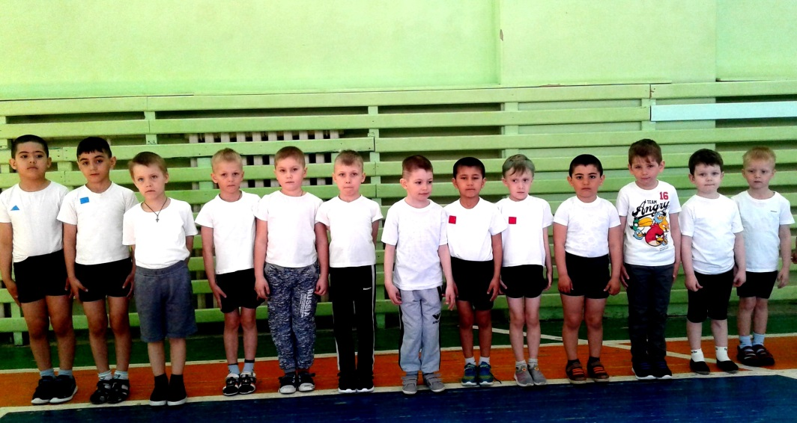
«Мини футбол» с учителем физкультуры.

Slide 5
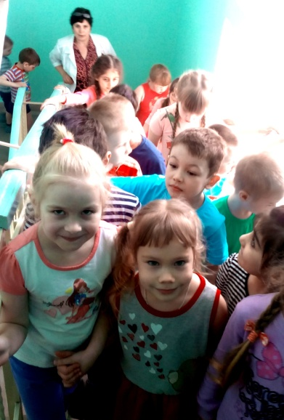
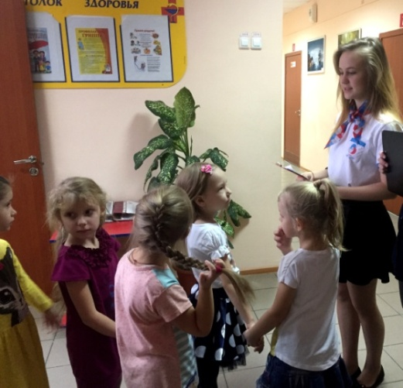
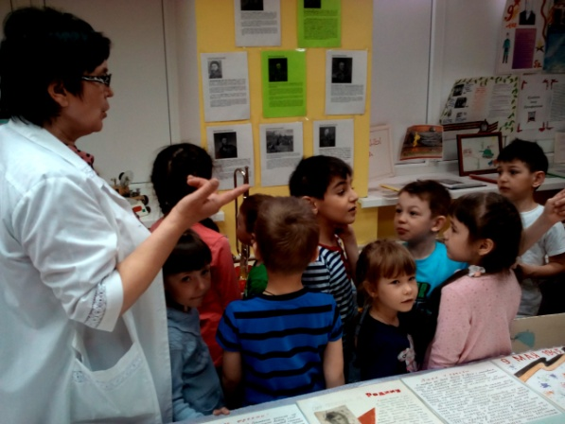
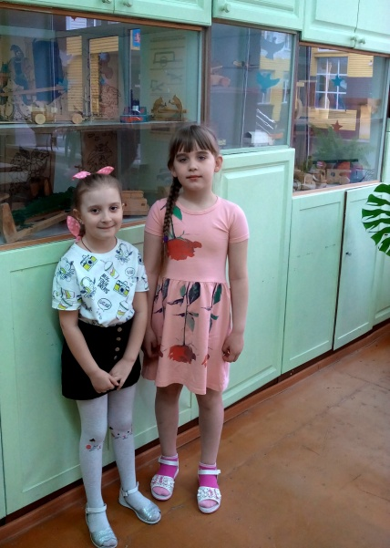
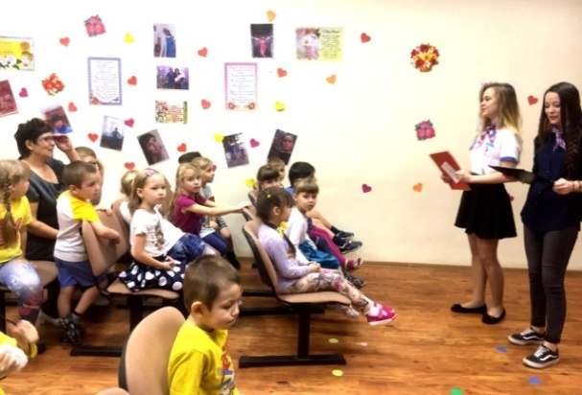
В своей работе мы используем разнообразные формы осуществления преемственности:
Экскурсии в школу

Slide 6
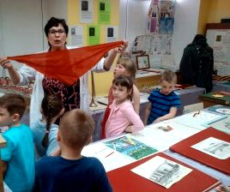
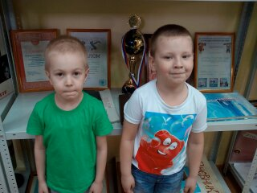
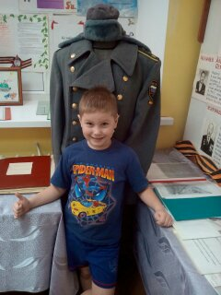
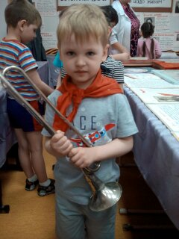
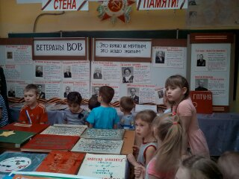
Посещение школьного музея

Slide 7
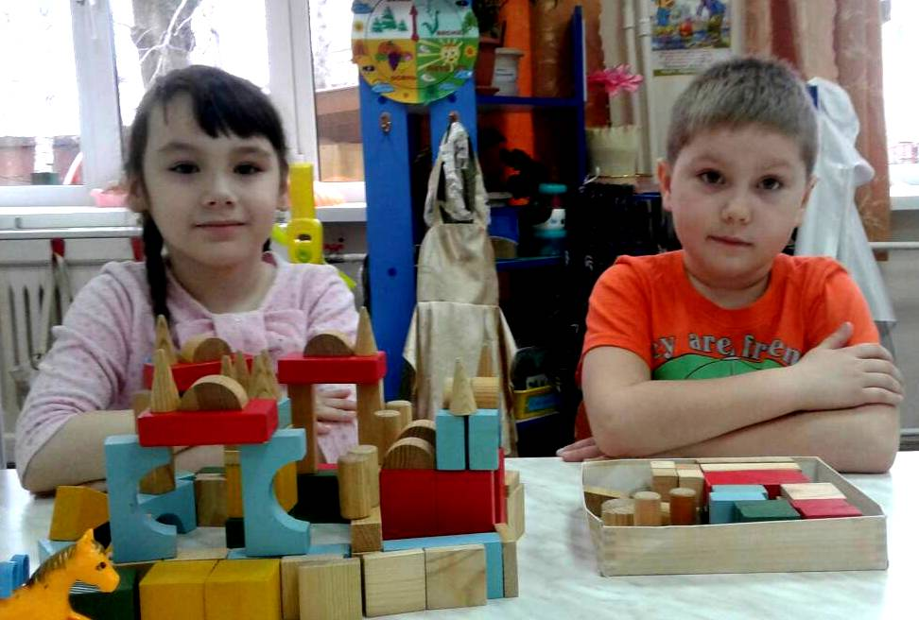
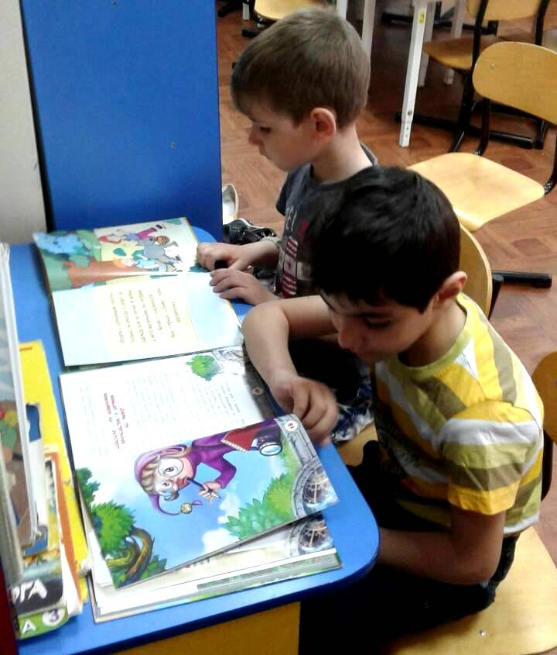
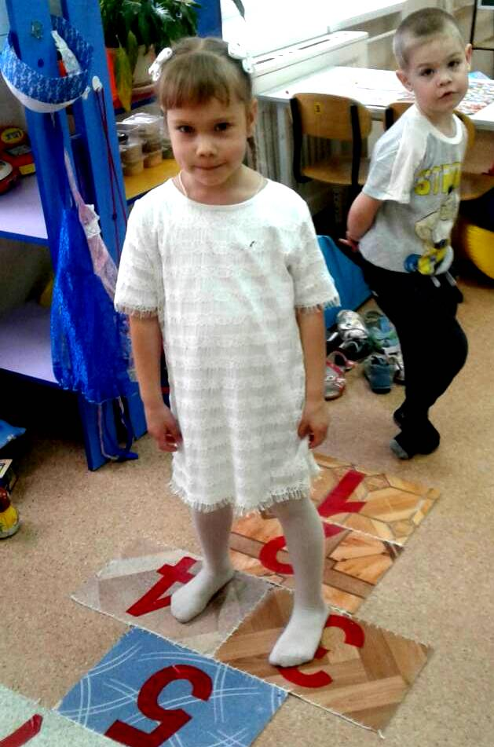
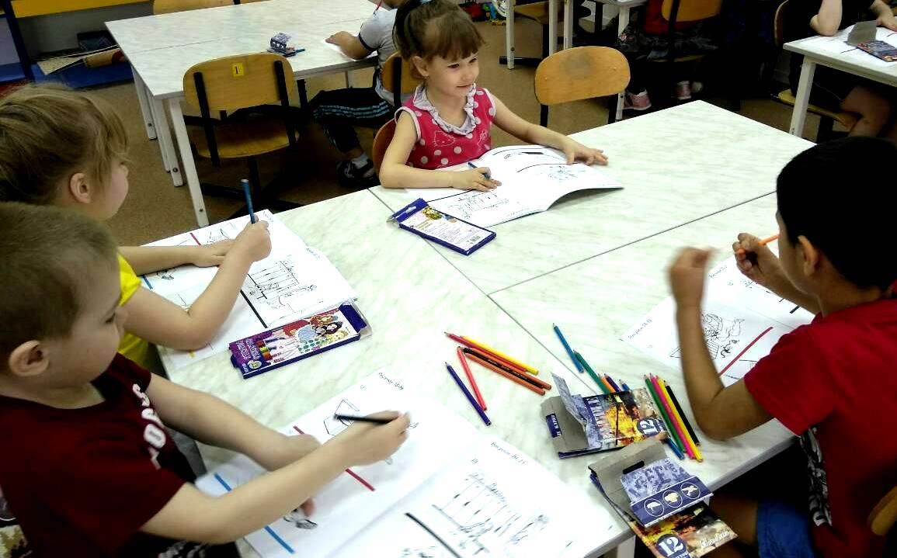
Ребенку – необходима положительная мотивация к обучению.
Педагоги стараются сформировать элементарные понятия об окружающем мире, например, профессиях.
Показать привлекательность профессий.

Slide 8
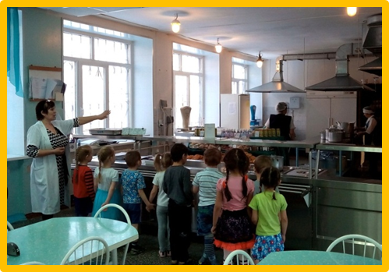
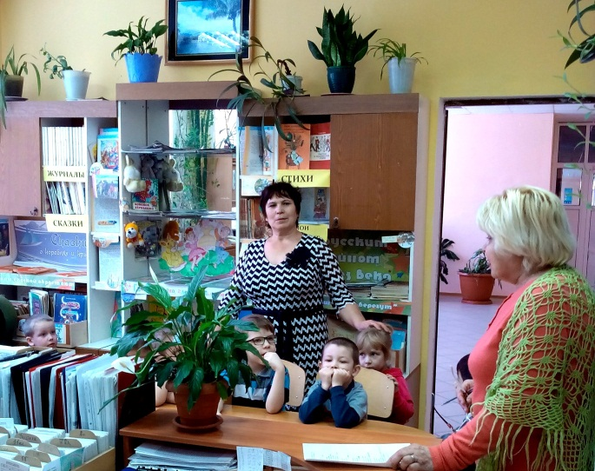
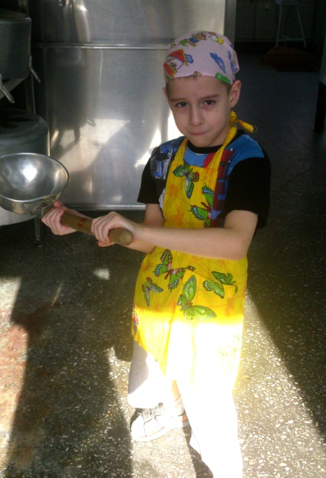
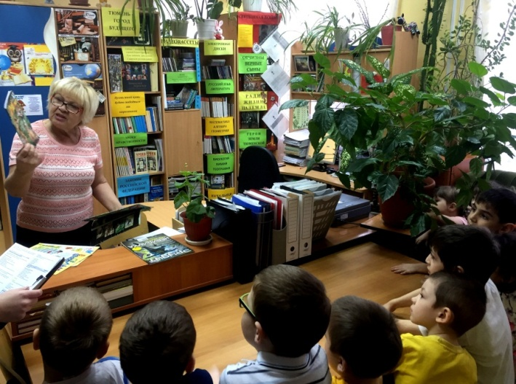
Изучаем профессии
Повар
Библиотекарь

Slide 9
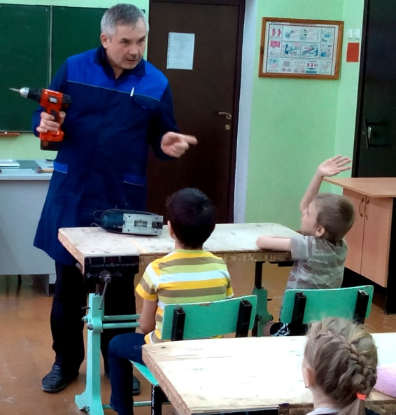
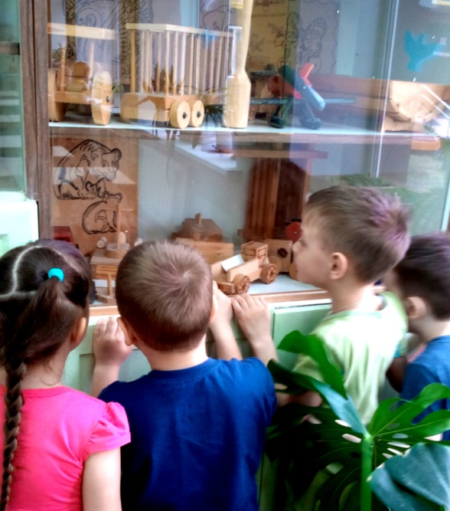
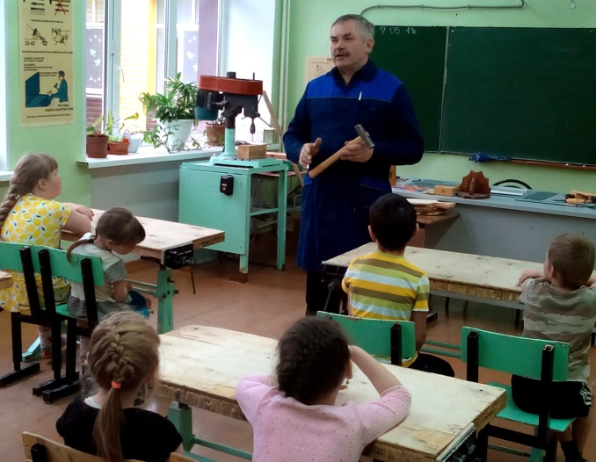
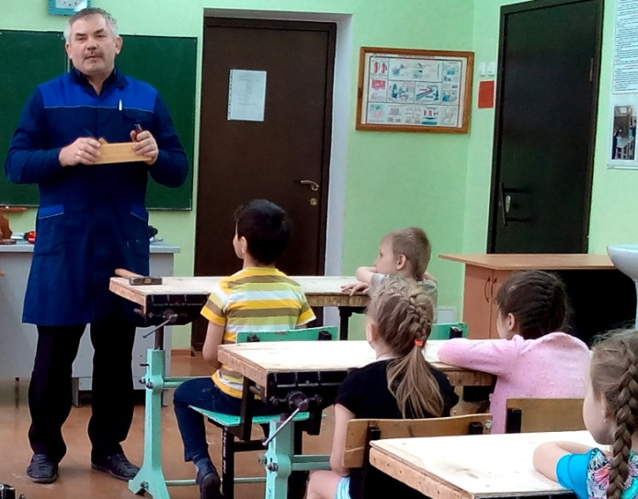
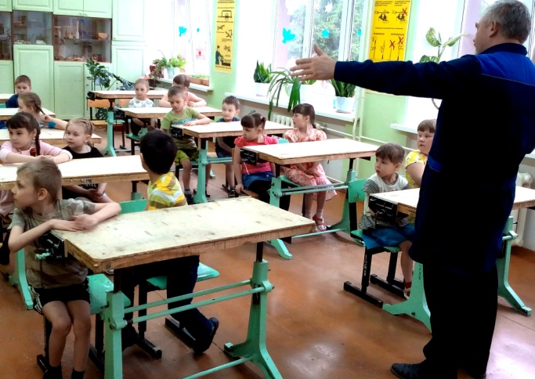
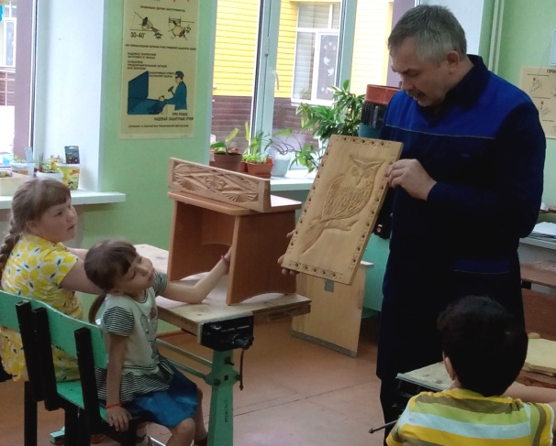
Столяр – плотник, краснодеревщик

Slide 10
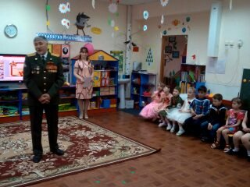
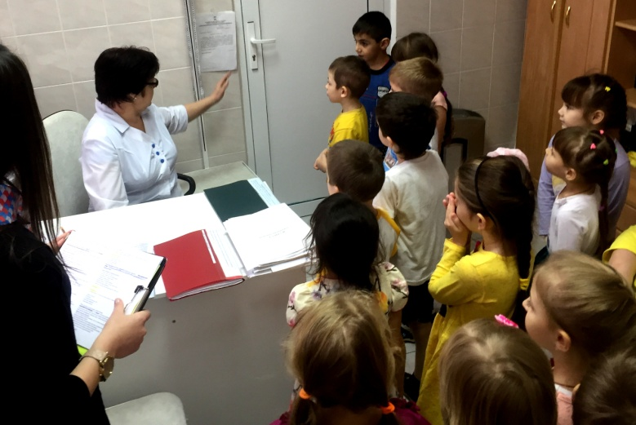
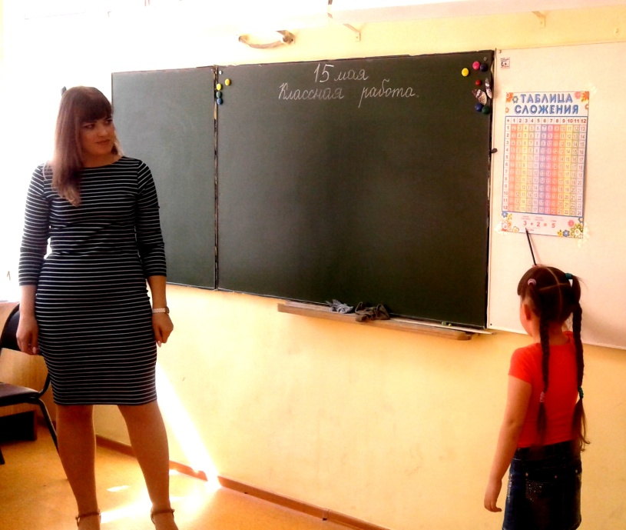
Военный
Медработник
Учитель

Slide 11
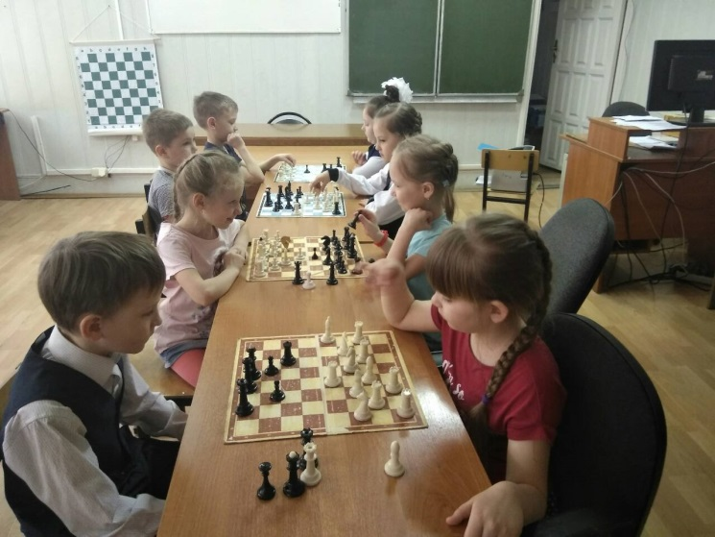
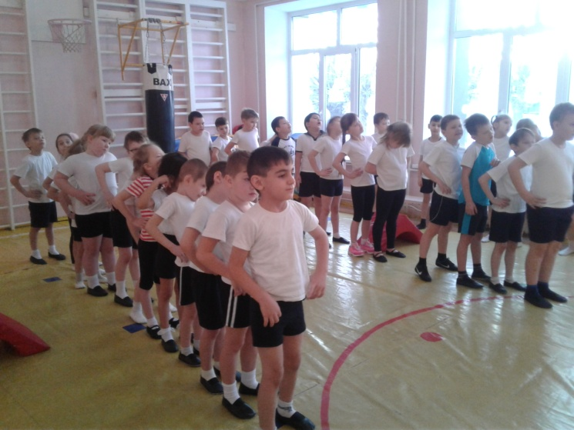
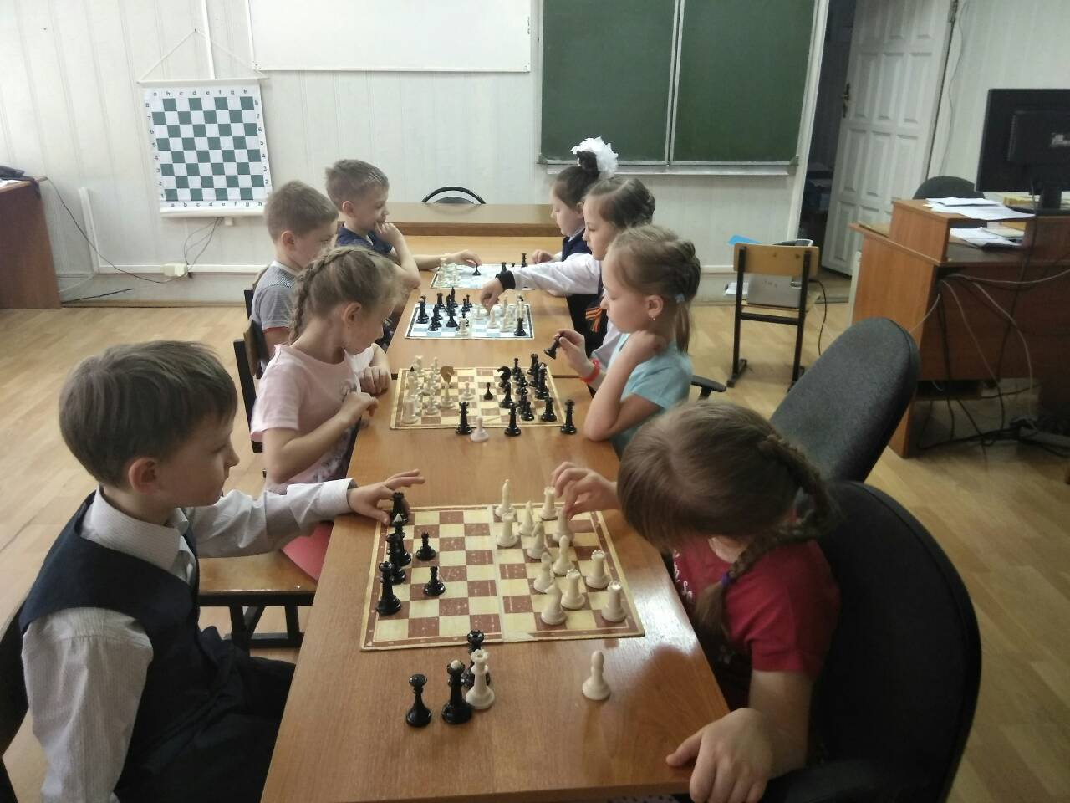
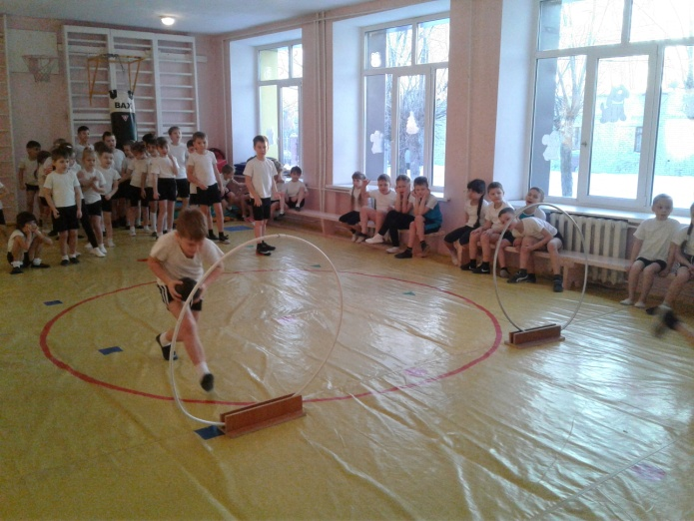
Соревнования
с первоклассниками
«Связь поколений».

Slide 12
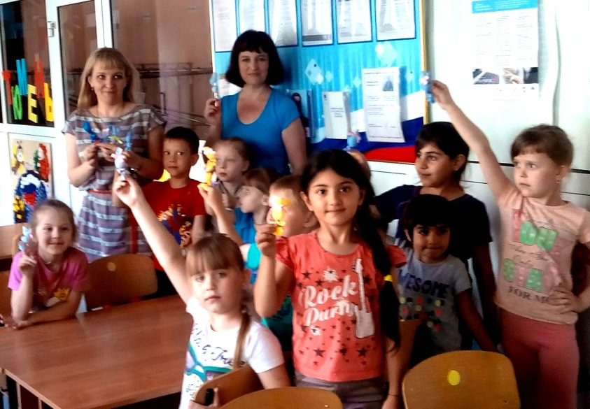
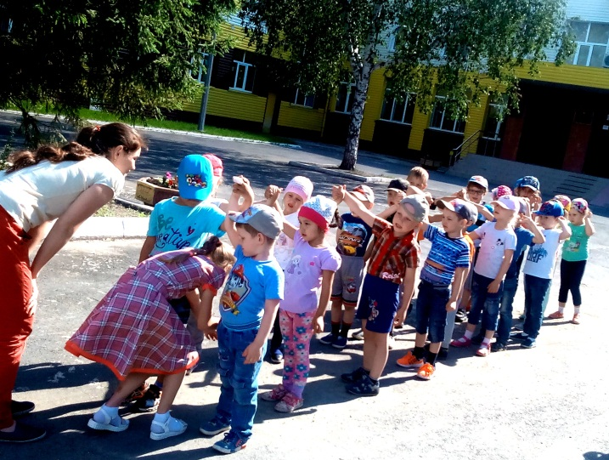
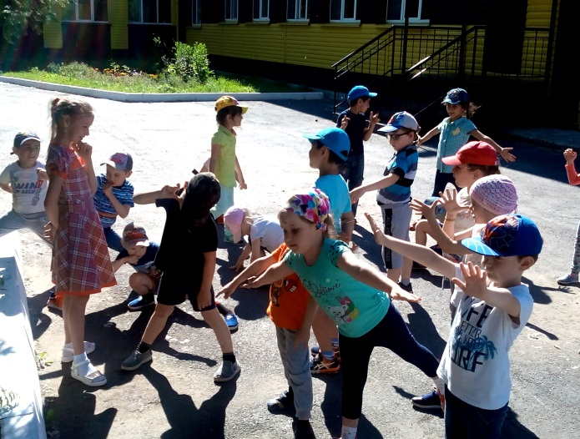
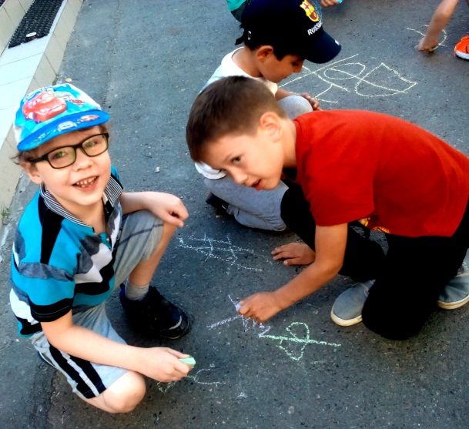
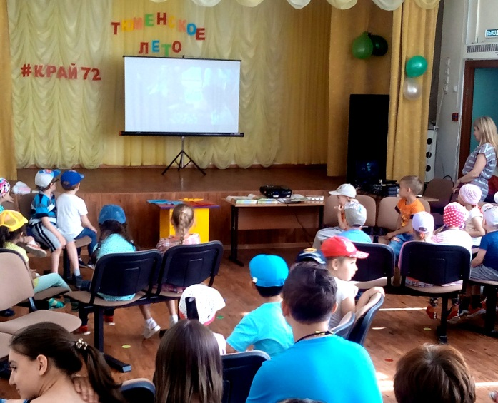
Городской проект « Лето-Тюмень»,
тематические площадки.

Slide 13
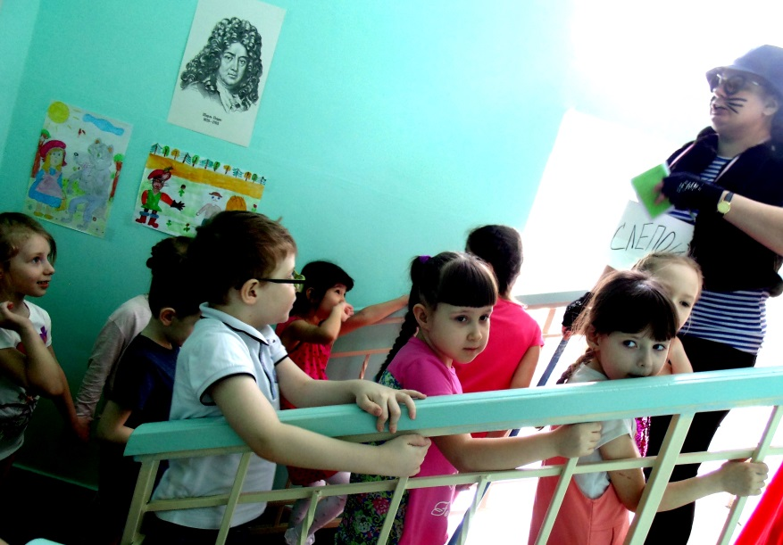
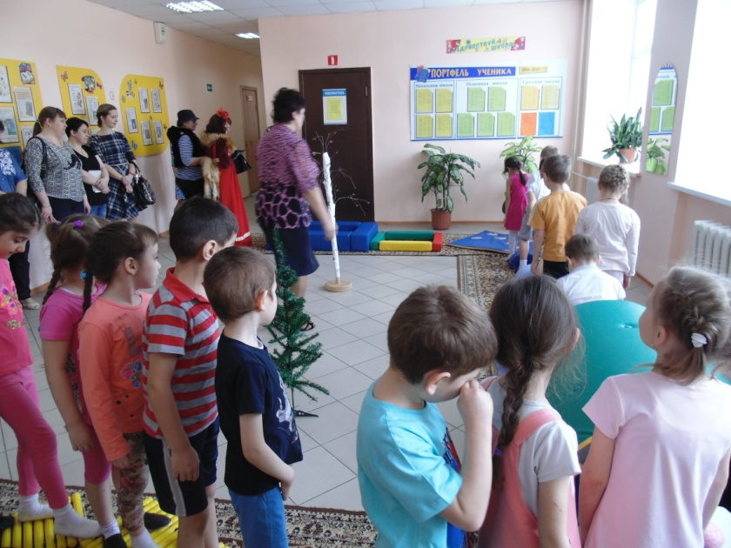
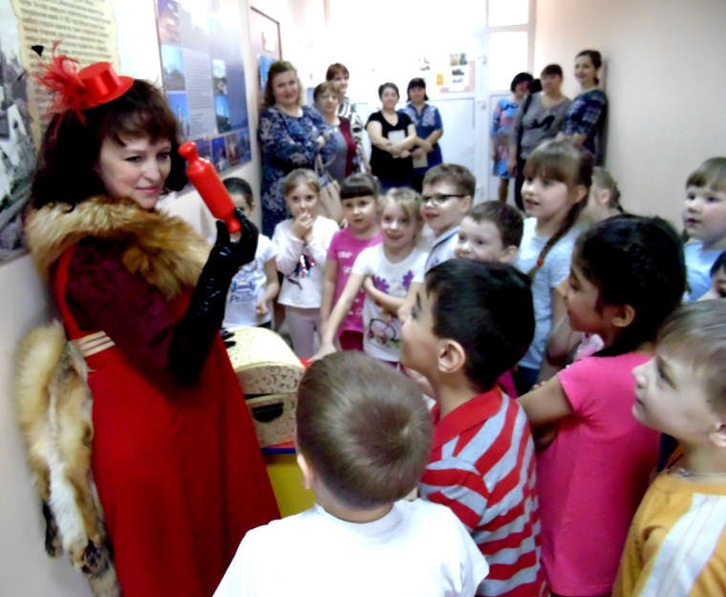
Используются все помещения
школы для развития и обучения детей

Slide 14
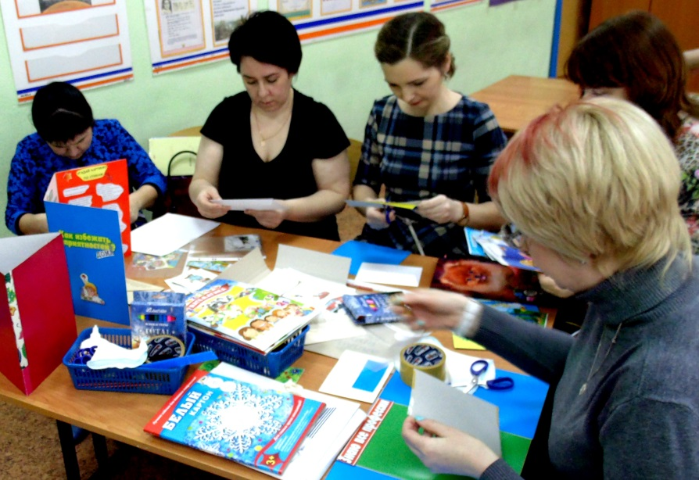
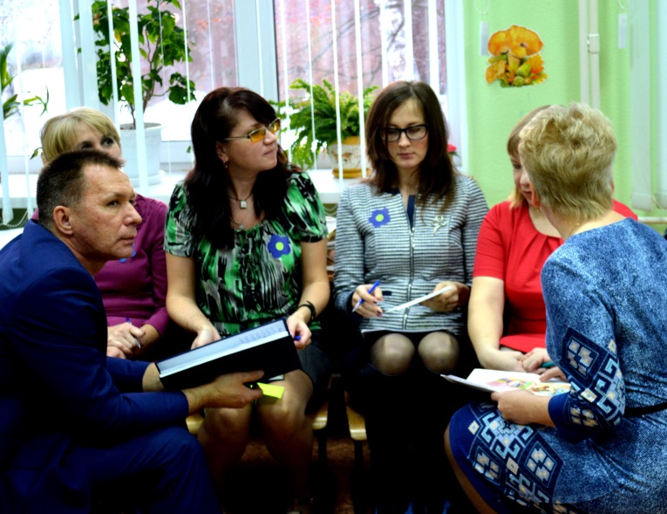


Методическая работа педагогов ДО и школы

Slide 15

Спасибо за внимание!
«Быть готовым к школе – не значит уметь писать, читать и считать.
Быть готовым к школе – значит быть готовым всему этому научиться».
Л.А. Венгер

